Slide 1
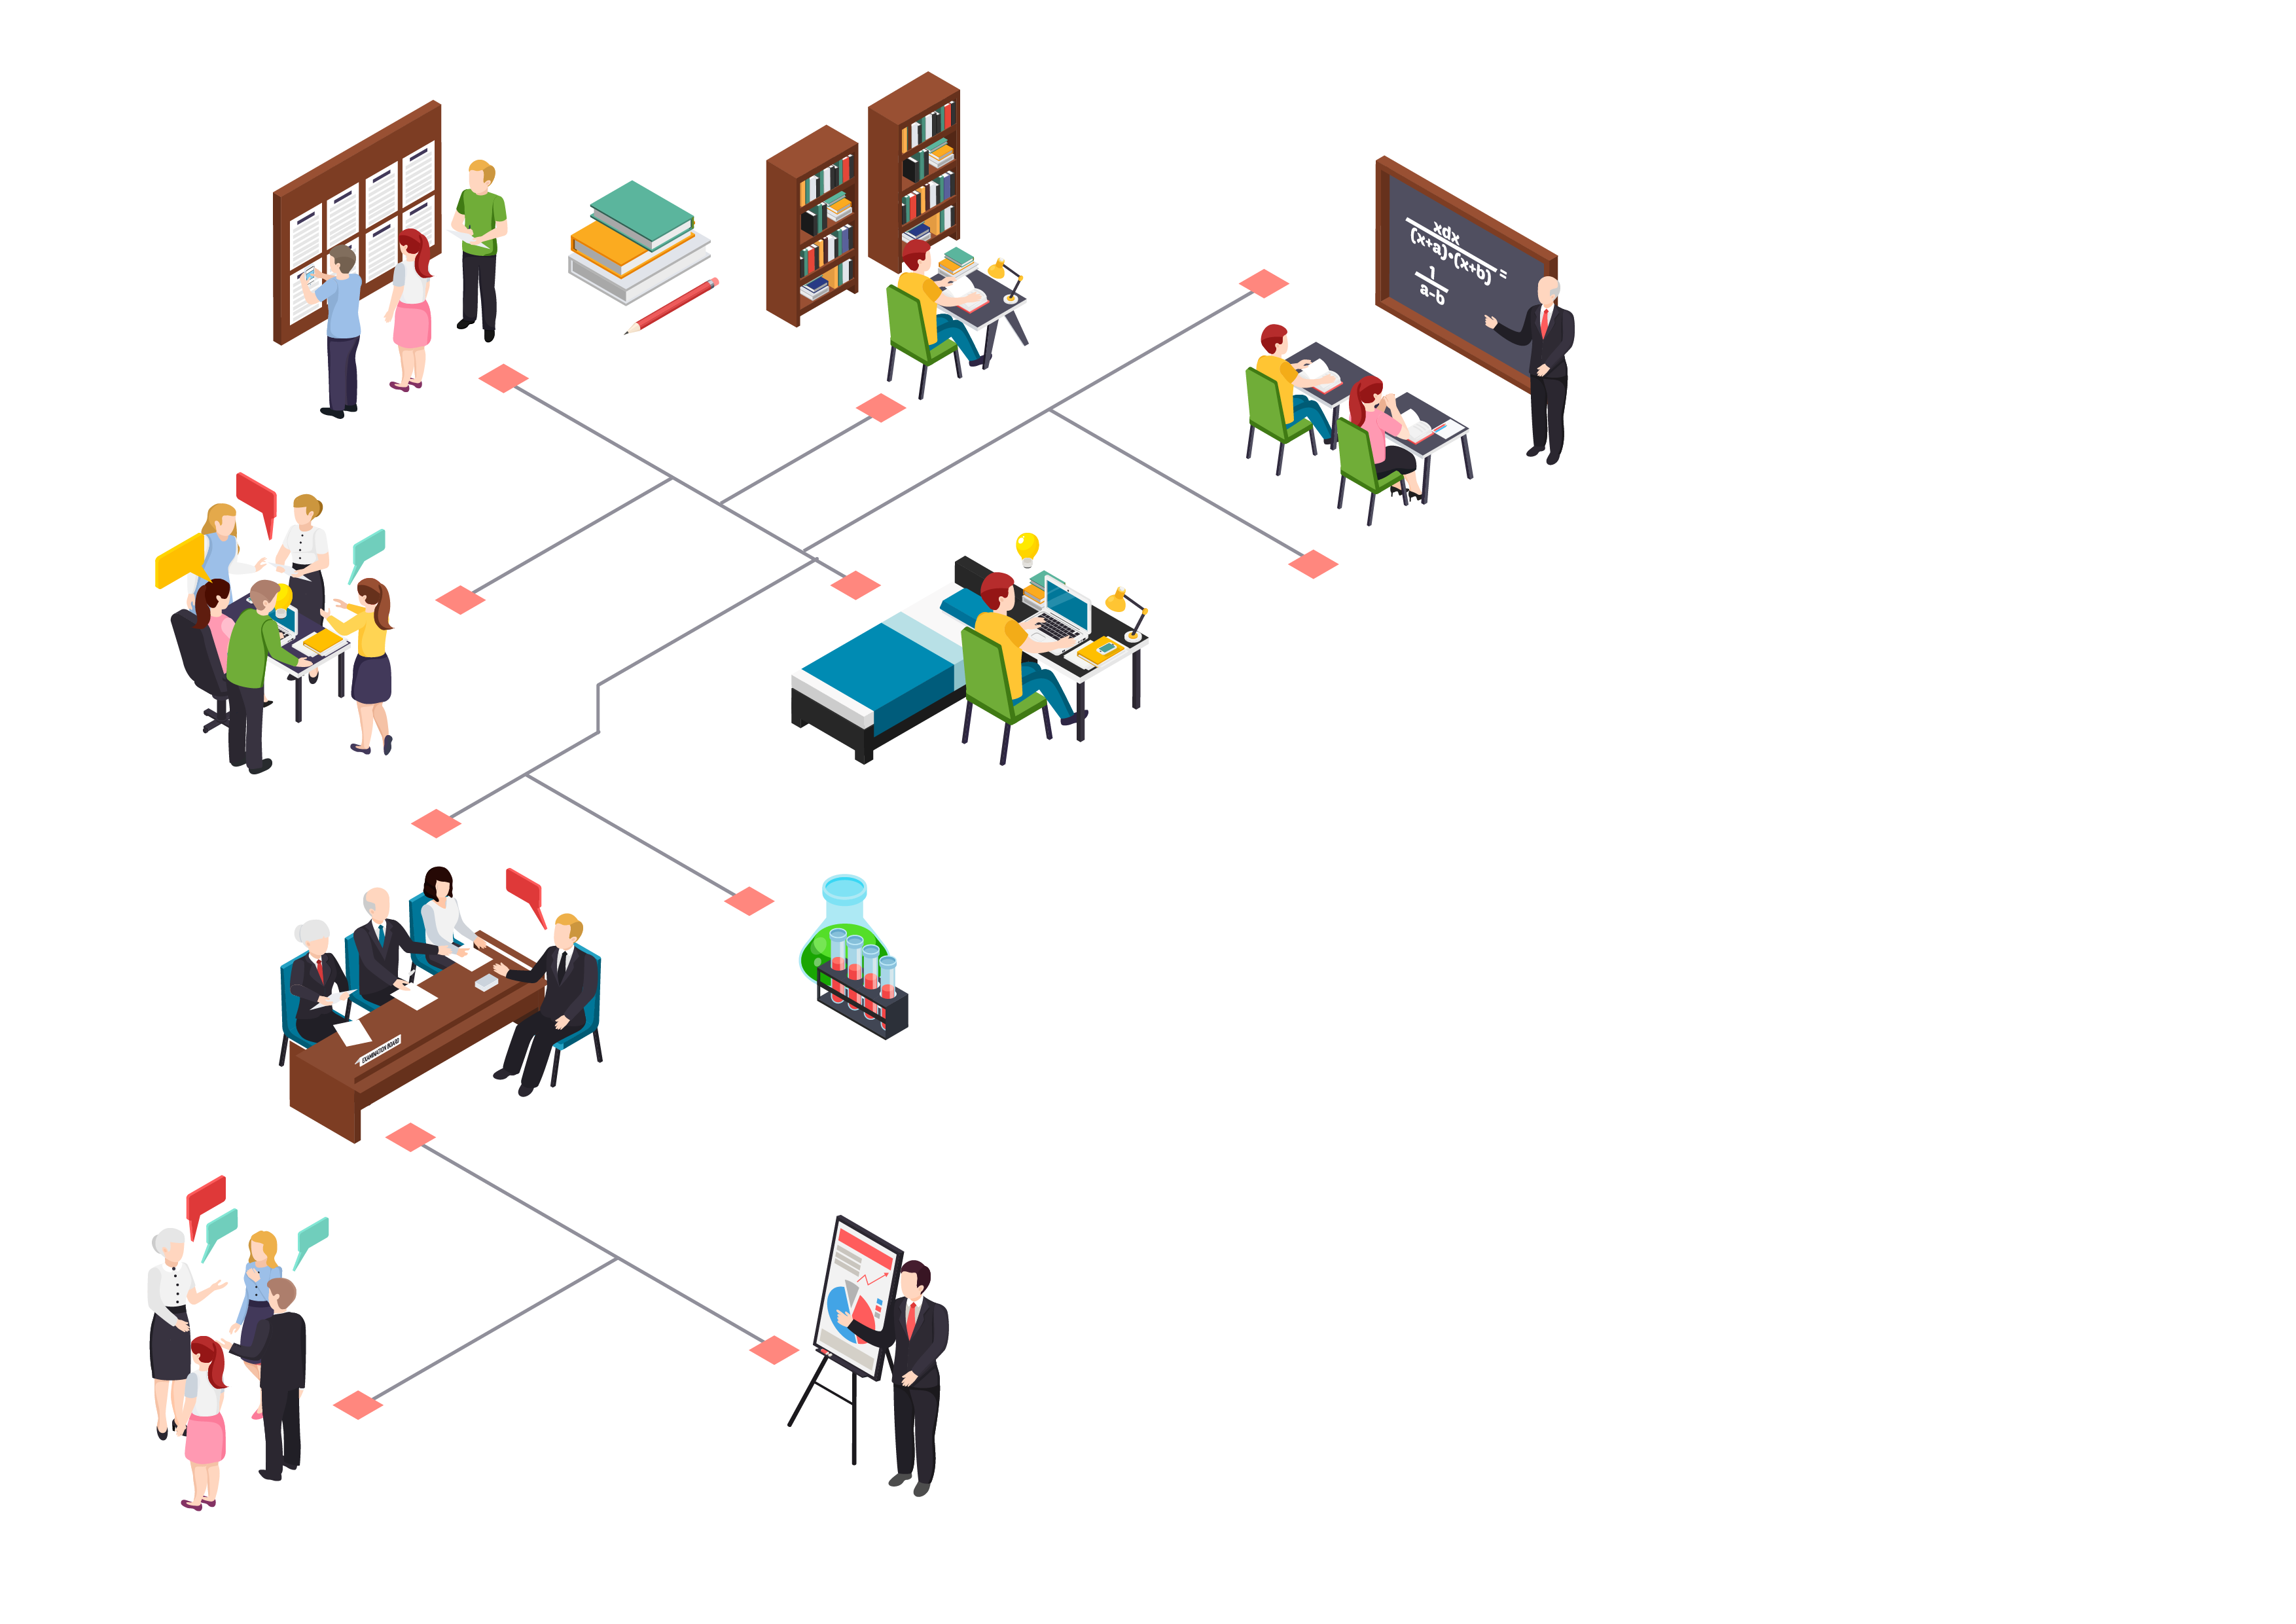

Региональный проект
«Чистая школа»
Организация образовательного процесса в период с 1.09.2020 г. до 1.01.2021 г. в общеобразовательных организациях Томской области,
в условиях распространения новой коронавирусной инфекции (COVID-19).

Slide 2

Региональный проект
«Чистая школа»
Региональный проект «Чистая школа» предполагает организацию образовательного процесса в период с 1.09.2020 г. по 1.01.2021 г. в условиях распространения новой коронавирусной инфекции (COVID-19)
Постановление Главного государственного санитарного врача Российской Федерации от 30.06.2020 № 16 "Об утверждении санитарно-эпидемиологических правил СП 3.1/2.4 3598-20 "Санитарно-эпидемиологические требования к устройству, содержанию и организации работы образовательных организаций и других объектов социальной инфраструктуры для детей и молодежи в условиях распространения новой коронавирусной инфекции (COVID-19)"
(Зарегистрирован 03.07.2020 № 58824) Действуют до 1 января 2021 г.
Под смешанным (гибридным) обучением понимается - образовательная модель, совмещающая цифровую и традиционную формы обучения и предполагает элементы самостоятельного контроля обучающимся образовательного маршрута, времени, места и темпа обучения.
Направления проекта:
1
2
3
4
5
6
Организация
образовательного
процесса в ОО
Организация противоэпидемического режима в ОО
Организация проживания обучающихся в интернате
Организации
питания
Управление
Мониторинг
(чек – лист)

Slide 3


Организация образовательного процесса в ОО со 2.09.2020 по 1.01.2021
Региональный проект
«Чистая школа»
Сценарий – пессимистический
(преимущественно дистанционная форма)
Сценарий – оптимистический
(гибридная форма обучения)
1 сентября:
1 и 11 классы линейки в очном формате
на уличных площадках
не более 20 минут
социальная дистанция между классами
масочный режим
делить на потоки по месту и/или времени проведения
2 - 10 классы линейки в онлайн формате .
1 сентября:
1е - 11е классы линейки в очном формате
на уличных площадках
не более 20 минут
социальная дистанция между классами
масочный режим
деление на потоки по месту и/или времени проведения
В здание школы входят только обучающиеся 1 классов.
Родители ожидают на улице.
Ограничение количества представителей от семьи (не более 2-х).
Организация образовательного процесса
1, 9, 11 классы - очная форма обучения
2 – 8, 10 классы – дистанционная форма обучения
Коррекционные школы (классы) - очная форма обучения .
Организация образовательного процесса
1 - 11 классы – очная форма обучения
Коррекционные школы (классы) - очная форма обучения
Школы – интернаты – очный формат обучения.
В здание школы входят только обучающиеся 1 классов.
Родители ожидают на улице.
Ограничение количества представителей от семьи (не более 2-х).

Slide 4
Сценарий – оптимистический
(гибридная форма обучения)

Slide 5



Региональный проект
«Чистая школа»
1
Организация образовательного процесса в ОО
1
2
3
4
Гибкий график (расписание) и/или график обучения в две смены
разное время начала занятий для параллелей классов.
Уменьшение времени нахождения в школе:
ряд предметов (изо, музыка, ОРКСЭ и др.) дистанционно;
физическая культура – максимально на свежем воздухе.
Закрепление за каждым классом отдельного учебного кабинета.
Исключение: физическая культура, трудовое обучение, технология, физика, химия, информатика.
Организация выдачи учебников
Получение учебников по индивидуальному графику до начала образовательного процесса (во второй половине августа 2020 года).
Очная форма обучения

Slide 6

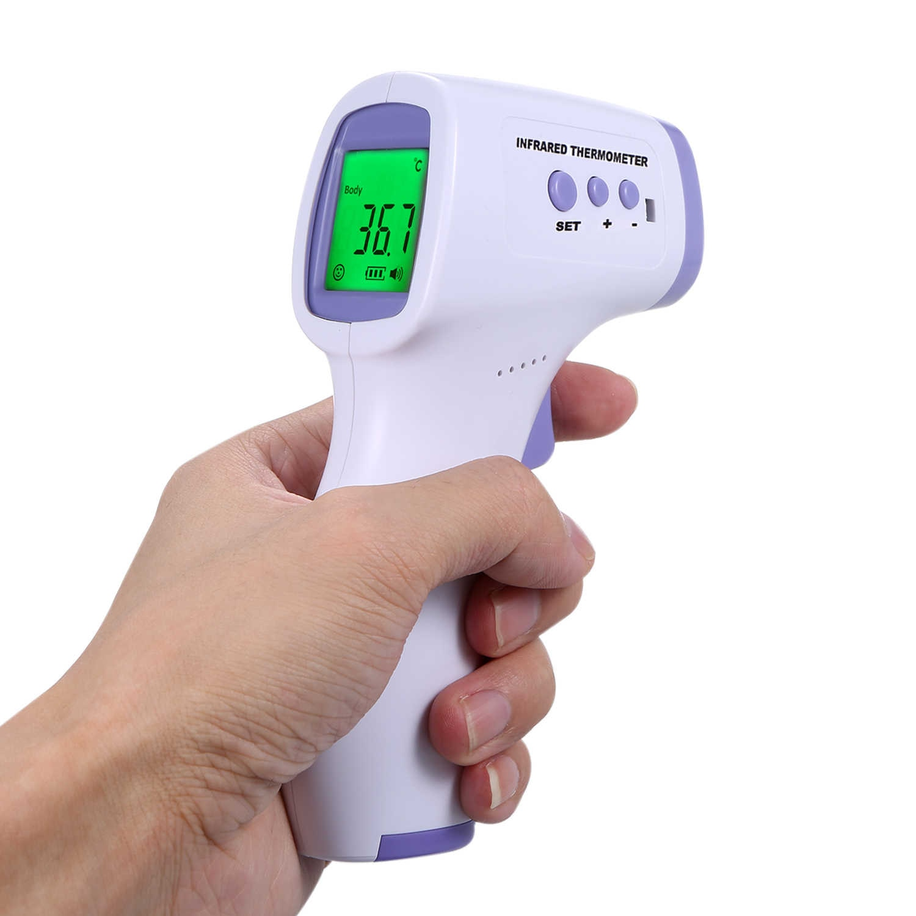
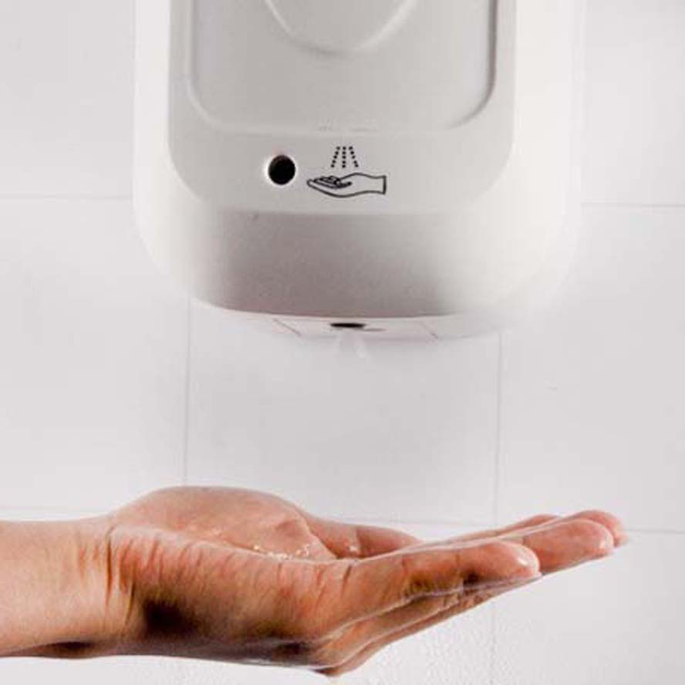
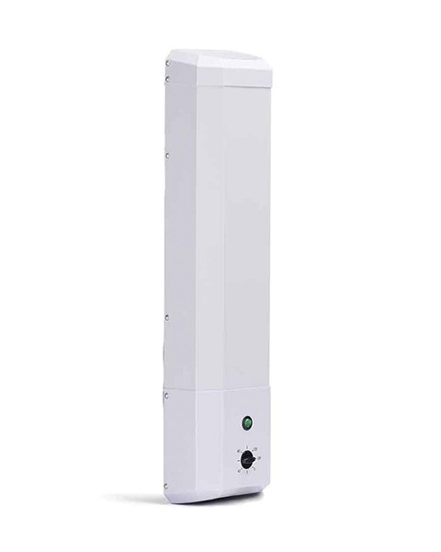
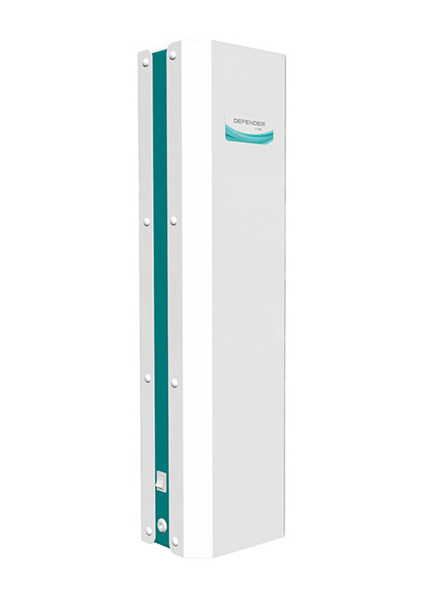
Региональный проект
«Чистая школа»
2
Организация противоэпидемического режима в ОО
Санитарно-эпидемиологические правила СП 3.1/2.4.3598-20 "Санитарно-эпидемиологические требования к устройству, содержанию и организации работы образовательных организаций и других объектов социальной инфраструктуры для детей и молодежи в условиях распространения новой коронавирусной инфекции (COVID-19)" Действуют до 1 января 2021 г.
1
2
3
4
Обеспечение распределённой логистики входа (выхода) людей в здание школы.
!
Проведение термометрии лиц (при входе), обследование и учет лиц с признаками ОРВ,
наличие на I этаже помещения для изоляции лиц с признаками ОРВ.
Гигиеническая обработка рук с применением кожных антисептиков при входе в школу, помещения для приема пищи, санитарные узлы и туалетные комнаты.
Обеззараживание воздуха с использованием оборудования по обеззараживанию воздуха. Проветривание рекреаций и коридоров помещений школ проводиться во время уроков, а учебных кабинетов - во время перемен.

Slide 7
Региональный проект
«Чистая школа»
2
Организация противоэпидемического режима в ОО
Санитарно-эпидемиологические правила СП 3.1/2.4.3598-20 "Санитарно-эпидемиологические требования к устройству, содержанию и организации работы образовательных организаций и других объектов социальной инфраструктуры для детей и молодежи в условиях распространения новой коронавирусной инфекции (COVID-19)" Действуют до 1 января 2021 г.
5
6
7
Проведение:
уборки всех помещений с применением моющих и дезинфицирующих средств и очисткой вентиляционных решеток непосредственно перед началом функционирования школы;
(не позднее 31.08.20)
Обеспечение постоянного наличия в санитарных узлах для детей и сотрудников мыла, а также кожных антисептиков для обработки рук.
Организация работы сотрудников пищеблоков и обслуживающего персонала с использованием средств индивидуальной защиты органов дыхания (ношение масок), а также перчаток.
Соблюдение масочного режима для иных сотрудников ОО категории 60+ и имеющих хронические заболевания.
ежедневной влажной уборки помещений с применением дезинфицирующих средств с обработкой всех контактных поверхностей;
генеральной уборки не реже одного раза в неделю.

Slide 8

Региональный проект
«Чистая школа»
2
Организация противоэпидемического режима в ОО
При организации перевозки обучающихся
Санитарно-эпидемиологические правила СП 3.1/2.4.3598-20 "Санитарно-эпидемиологические требования к устройству, содержанию и организации работы образовательных организаций и других объектов социальной инфраструктуры для детей и молодежи в условиях распространения новой коронавирусной инфекции (COVID-19)"
Действуют до 1 января 2021 г.
1
2
3
4
Дезинфекция перед перевозкой детей всех поверхностей салона транспортного средства с применением дезинфицирующих средств.
Осмотр водителей перед каждым рейсом с проведением термометрии.
Проведение термометрии обучающихся и лиц их сопровождающих при посадке в автобус.
Использование водителем и сопровождающими лицами при посадке и в пути следования средств индивидуальной защиты органов дыхания (ношение масок), а также перчаток.
Использование обучающимися при посадке и в пути следования средств индивидуальной защиты органов дыхания (ношение масок).
Обработка водителем при посадке и в пути следования рук с применением дезинфицирующих салфеток или кожных антисептиков.
Обработка обучающимися и лицами их сопровождающими при посадке в автобус рук с применением дезинфицирующих салфеток или кожных антисептиков.

Slide 9
2
Организация противоэпидемического режима в ОО
Региональный проект
«Чистая школа»
Логистика прихода в ОО
Малокомплектная школа до 110 чел.
от 40 чел. до 110 чел.
Вход 1
Термометр 2 Рециркуляторы 3
Дозаторы для антисеп. средств для обработки рук:
- вход в здание 2
- туалетные комнаты 6
- столовая/буфетная 2
Эвакуационный вход
Центральный вход
8.00 – 10,11 классы
8.30 – 1,2 классы
9.00 – 8,9 классы
10.00 – 5 классы
11.00 – 6,7 классы
11.30 –3,4 классы

Slide 10
2
Организация противоэпидемического режима в ОО
Региональный проект
«Чистая школа»
Логистика прихода в ОО
Школа более 600 чел. до 1000 чел.
(двусменный режим)
Вход 2
Термометр 3 Рециркуляторы 15
Дозаторы для антисеп. средств для обработки рук :
- вход в здание 6 - 8
- туалетные комнаты 18 - 24
- столовая/буфетная 6 - 8
Эвакуационный вход
I смена (200-300 чел.)
8.00 – 1 классы
8.30 – 2 классы
9.00 – 5 классы
II смена (100-200 чел.)
13.00 – 3 классы
13.30 – 4 классы
Центральный вход
I смена (200-300 чел.)
8.00 – 10,11 классы
8.30 – 9 классы
9.00 – 8 классы
II смена (100-300 чел.)
14.00 – 6 классы
13.30 – 7 классы

Slide 11
2
Организация противоэпидемического режима в ОО
Региональный проект
«Чистая школа»
Логистика прихода в ОО
Школа более 1000 чел. до 1500 чел.
(двусменный режим)
Эвакуационный вход 1
Эвакуационный вход 2
Вход 3
Термометр 4 Рециркуляторы 20
Дозаторы для антисеп. средств для обработки рук :
- вход в здание 9 - 20
- туалетные комнаты 27 - 60
- столовая/буфетная 9 - 20
I смена (150-200 чел.)
8.00 – 1 классы
I смена (150-200 чел.)
8.00 – 2 классы
II смена (100-150 чел.)
13.00 – 3 классы
14.00 - 8 классы
II смена (100-150 чел.)
13.00 – 4классы
Центральный вход
I смена (300-400 чел.)
8.00 – 9,10,11 классы
9.00 – 5 классы
II смена (200-400 чел.)
14.00 – 6,7 классы

Slide 12
2
Организация противоэпидемического режима в ОО
Региональный проект
«Чистая школа»
Расчет в потребности оборудования (484 учебных корпуса) – единовременные расходы
Малокомплектная школа
до 110 чел.
181 уч. корп. (76/105)
Более 110 чел. - до 600 чел.
182 уч. корп.
Более 600 чел. - до 1000 чел.
(двусменный режим)
83 уч. корп.
Более 1000 чел.
(двусменный режим)
38 уч. корп.
до 40 чел.
Вход 1
Термометр 1 Рециркуляторы 3
Дозаторы для антисеп. средств для обработки рук:
- вход в здание 1
- туалетные комнаты 3
- столовая/буфетная 1
Вход 2
Термометр 3 Рециркуляторы 10
Дозаторы для антисеп. средств для обработки рук:
- вход в здание 2 - 5
- туалетные комнаты 6 - 15
- столовая/буфетная 2 - 5
Вход 2
Термометр 3 Рециркуляторы 15
Дозаторы для антисеп. средств для обработки рук :
- вход в здание 6 - 8
- туалетные комнаты 18 - 24
- столовая/буфетная 6 - 8
Вход 3
Термометр 4 Рециркуляторы 20
Дозаторы для антисеп. средств для обработки рук :
- вход в здание 9 - 20
- туалетные комнаты 27 - 60
- столовая/буфетная 9 - 20
от 40 чел. до 110 чел.
Вход 1
Термометр 2 Рециркуляторы 3
Дозаторы для антисеп. средств для обработки рук:
- вход в здание 2
- туалетные комнаты 6
- столовая/буфетная 2

Slide 13

2
Организация противоэпидемического режима в ОО
Региональный проект
«Чистая школа»
Дополнительная потребность
на выполнение санитарно-эпидемиологических правил на организацию работы в условиях сохранения рисков распространения COVID-19
1
в общеобразовательных организациях
2
в дошкольных общеобразовательных организациях
3
в организациях дополнительного образования детей
Год | Всего (тыс. руб.) | в том числе
 |  | единовременные расходы | текущие расходы
2020 | 259 099,9 | 75 847,5 | 183 252,4
2021 | 470 376,1 | - | 470 376,1
Год | Всего (тыс. руб.) | в том числе
 |  | единовременные расходы | текущие расходы
2020 | 174 202,9 | 36 340,5 | 137 862, 4
2021 | 344 656, 0 | - | 344 656, 0
Год | Всего | в том числе
 |  | единовременные расходы | текущие расходы
2020 | 33 870,4 | 9 353,2 | 24 517,2
2021 | 61 293,0 | - | 61 293,0

Slide 14

Региональный проект
«Чистая школа»
3
Организация проживания обучающихся в интернате
Соблюдение противоэпидемического режима
Ежедневная двухразовая термометрия;
организация регистрационно-пропускного режима;
предоставление на входе, на этажах проживания возможности обработки рук кожными антисептиками, в том числе с помощью установленных дозаторов;
ежедневный «утренний фильтр» для работников интерната;
ежедневная двухразовая уборка помещений общего пользования с применением дезинфицирующих средств;
организация повышенного контроля за детьми-сиротами, детьми, оставшимися без попечения родителей.
1
2
3
Заселение в интернат не позднее
31.08 2020.
Предоставление технической возможности дистанционного обучения.
Муниципальные ОО с интернатными отделениями - 14 /449 чел
Муниципальные коррекционные школы – 4/407 чел
Областные государственные ОО - 12/1041чел.

Slide 15

Региональный проект
«Чистая школа»
4
Организация питания
1
4
Обеспечение мытья посуды и столовых приборов с дезинфицирующими средствами, организация питьевого режима с использованием одноразовой посуды. В случае отсутствия обработки с использованием моющих и дезинфицирующих средств питание должно быть организовано с использованием одноразовой посуды.
Обеспечение обучающихся питанием в соответствии с графиком посещения столовой группами в сопровождении учителя.
2
Усиление контроля за обработкой рук с мылом и/или рук кожным антисептиком у обучающихся.
3
Обеспечение контроля использования персоналом пищеблоков средств индивидуальной защиты (маски и перчатки).
5
Обеспечение контроля обработки с использованием моющих и дезинфицирующих средств обеденных столов до и после каждого приема пищи.
Задача: обеспечение бесплатного одноразового горячего питания обучающихся 1-4-х классов.

Slide 16
5
Региональный проект
«Чистая школа»
Управление
1
Проведение мероприятий по подготовке и обеспечению противоэпидемических требований.
5
Разработка регламентирующих документов ( инструктажи, изменения в должностные инструкции работников , способы оценки труда, учета рабочего времени и т. п.).
2
Выработка правил внутреннего распорядка работы ОО, в зависимости от модели организации образовательного процесса (логистика прихода и ухода из здания, расписание уроков, перемен, графика питания и т. п.).
6
Разработка плана мероприятий поддержки деятельности управленческих команд ОО, педагогических работников. (семинары, совещания, консультации, психологическое сопровождение, работа горячих линий и т. п. ).
3
Разработка регламентов и механизмов контроля за их соблюдением взаимодействия внутри коллективов ОО, с обучающимися и их родителями (выбор способов коммуникации, производственных планёрок, проведения родительских собраний, классных часов).
7
Назначение ответственных:
за организацию и внутренний контроль соблюдения санитарно-эпидемиологического режима в ОО;
за организацию и внешнего контроля за соблюдения санитарно-эпидемиологического режима в МО.
4
Обеспечение технологических условий для обеспечения технологических условий для обеспечения дистанционных форм образования.

Slide 17

Региональный проект
«Чистая школа»
5
Чек-лист готовности к началу учебного года
1
Разработка Чек - листа готовности к началу учебного года в условиях распространения новой коронавирусной инфекции (COVID-19) - 10.08.2020
2
Проверка готовности к началу учебного года ОО в соответствии с Чек-листом готовности - 20.08.2020
3
Контроль за организацией образовательного процесса в соответствии в соответствии с Чек-листом готовности (не реже одного раза в месяц)

Slide 18
Сценарий – пессимистический
(преимущественно дистанционная форма)

Slide 19
Региональный проект
«Чистая школа»
1
Организация образовательного процесса в ОО
(преимущественно дистанционная форма)
1, 9, 11 классы - очная форма обучения
2 – 8, 10 классы – дистанционная форма обучения
Коррекционные школы (классы) - очная форма обучения .
1
2
3
4
Использование цифровых образовательных ресурсов:
интегрированных с единым региональным электронным журналом/ дневником (Образовариум, Физикон);
ШЦП ПМО;
другие
Проведение онлайн уроков с соблюдением санитарных норм и правил:
2-4 классы не менее 1 урока в день;
5-8 классы не менее 2 уроков в день;
9, 10 классы не менее 3 уроков в день.
Чередование онлайн уроков и самостоятельной работы школьников.
Обязательное введение динамических пауз между онлайн уроками.
Организационные вопросы взаимодействия осуществляются через единый региональный электронный журнал/ дневник, сайт школы,
социальные сети, мессенджеры

Slide 20
Региональный проект
«Чистая школа»
1
Организация образовательного процесса в ОО
(преимущественно дистанционная форма)
5
6
7
8
Использование цифровых образовательных ресурсов:
для мониторинга вовлеченности ребенка в учебную деятельность;
для контроля качества образовательной деятельности;
формирования индивидуальных образовательных траекторий
Использование ресурсов «Моя школа онлайн» и трансляции образовательных программ федерального телевидения в образовательном процессе
Использование цифровых образовательных ресурсов для снижение нагрузки на учителя в части:
автоматической проверки домашних заданий;
контроля посещаемости и загруженности ребенка;
автоматического формирования отчетов
Использование ресурсов цифровых волонтеров для сопровождения педагогов
+ мероприятия по обеспечению санитарно-эпидемиологического режима при очной форме обучения

Slide 21
Организация работы ДОУ
Региональный проект
«Чистая школа»
Сценарий - оптимистический
Сценарий - пессимистический
Режим работы – штатный
Обеспечение групповой изоляции.
Проведение занятий в групповой ячейке или на свежем воздухе.
При использовании музыкального и спортивного зала – влажная уборка после каждого занятия с применением дезинфицирующих средств.
Запрет на проведение массовых мероприятий.
Проведение термометрии лиц (при входе), обследование и учет лиц с признаками ОРВ.
Проведение:
ежедневной влажной уборки помещений с применением дезинфицирующих средств с обработкой всех контактных поверхностей
генеральной уборки не реже одного раза в неделю
Обеспечение постоянного наличия в санитарных узлах для детей и сотрудников мыла, а также кожных антисептиков для обработки рук
Организация работы сотрудников пищеблоков и обслуживающего персонала с использованием средств индивидуальной защиты органов дыхания (ношение масок), а также перчаток.
Режим работы
Режим дежурных групп.
Соблюдение противоэпидемического режима.
Постановление Главного государственного санитарного врача Российской Федерации от 30.06.2020 № 16 "Об утверждении санитарно-эпидемиологических правил СП 3.1/2.4 3598-20 "Санитарно-эпидемиологические требования к устройству, содержанию и организации работы образовательных организаций и других объектов социальной инфраструктуры для детей и молодежи в условиях распространения новой коронавирусной инфекции (COVID-19)"(Зарегистрирован 03.07.2020 № 58824)
Действуют до 1 января 2021 г.

Slide 22
Организация работы УДО со 2.09.2020 по 1.01.2021
Региональный проект
«Чистая школа»
Сценарий - оптимистический
Сценарий - пессимистический
Организация образовательного процесса
Реализация программ в очной форме.
Гибкий график (расписание).
Уменьшение времени нахождения в здании.
Запрет на проведение массовых мероприятий.
Организация образовательного процесса
Реализация программ в дистанционной форме, за исключением программ проводимых на свежем воздухе.
Противоэпидемический режим
Проведение термометрии лиц (при входе), обследование и учет лиц с признаками ОРВ
Гигиеническая обработка рук с применением кожных антисептиков при входе в УДО, помещения для приема пищи, санитарные узлы и туалетные комнаты
Обеззараживание воздуха с использованием оборудования по обеззараживанию воздуха. Проветривание рекреаций и коридоров помещений УДО проводиться во время уроков, а учебных кабинетов - во время перемен.
Проведение:
уборки всех помещений с применением моющих и дезинфицирующих средств и очисткой вентиляционных решеток непосредственно перед началом функционирования УДО (не позднее 31.09.20)
ежедневной влажной уборки помещений с применением дезинфицирующих средств с обработкой всех контактных поверхностей
генеральной уборки не реже одного раза в неделю
Обеспечение постоянного наличия в санитарных узлах для детей и сотрудников мыла, а также кожных антисептиков для обработки рук
Организация работы сотрудников пищеблоков и обслуживающего персонала с использованием средств индивидуальной защиты органов дыхания (ношение масок), а также перчаток.

Slide 23
Региональный проект
«Чистая школа»
Организация образовательного процесса в период с 1.09.2020 г. до 1.01.2021 г. в общеобразовательных организациях Томской области,
в условиях распространения новой коронавирусной инфекции (COVID-19).

